Slide 1
Глухівська загальноосвітня школа І-ІІІ ступенів №2
Застосування оцтової кислоти, її згубна дія.
Презентацію підготувала
учитель хімії :
Забара Оксана Василівна
2011 – 2012 н. р.

Slide 2
Будова
молекули
Фізичні
властивості
Хімічні
властивості
Зміст
Переваги
оцтової
кислоти
Недоліки
Оцтової
кислоти
Висновок
Використана
література

Slide 3
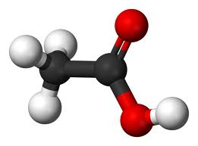
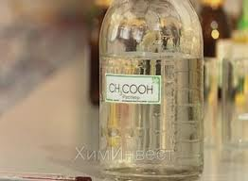
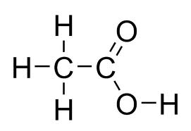
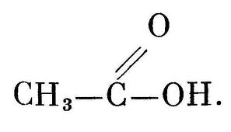
Кулестержнева модель молекули
оцтової кислоти
Молекулярна формула оцтової кислоти
Структурна формула оцтової кислоти
Структурна формула оцтової кислоти

Slide 4
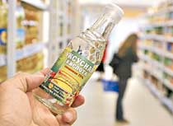
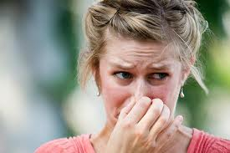
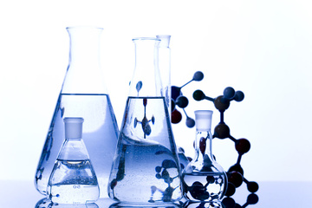
Оцтова кислота – безбарвна рідина, летка,
має різкий специфічний запах,
Фізичні властивості
оцтової кислоти
У побуті відома у 3 – 9 % розчині (столовий оцет),
80 % водного розчину (оцтова есенція).
змішується з водою в будь-яких пропорціях.

Slide 5
Горіння безводної
оцтової кислоти
Взаємодія оцтової кислоти
з металами
Хімічні властивості
оцтової кислоти
Взаємодія оцтової кислоти з оксидами
металів

Slide 6
Горіння безводної
оцтової кислоти

Slide 7
Взаємодія оцтової
кислоти з металами

Slide 8
Взаємодія оцтової
кислоти з оксидами
металів

Slide 9
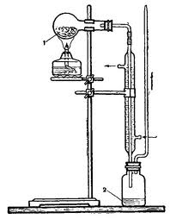
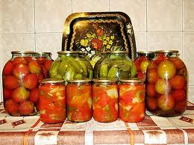
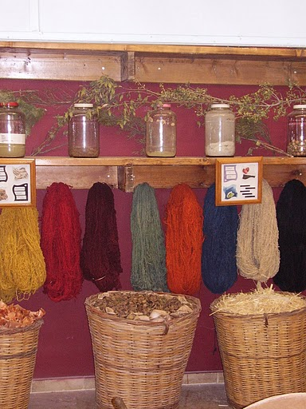
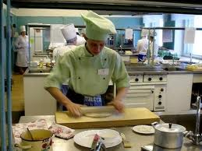
Застосовують при фарбуванні пряжи
Переваги
оцтової кислоти
Легка в отриманні речовина
Гарний консервант
Застосовують у харчовій промисловості
Застосовують у медицині

Slide 10
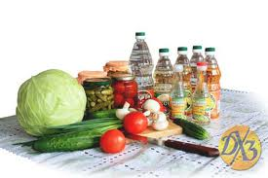
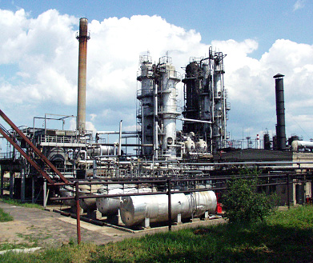
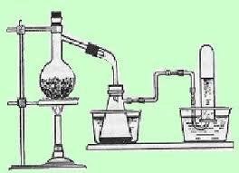
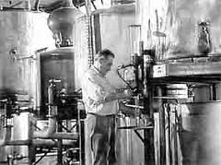
Отримання оцтової кислоти
У промисловості
Суха перегонка деревини
Спиртове бродіння

Slide 11
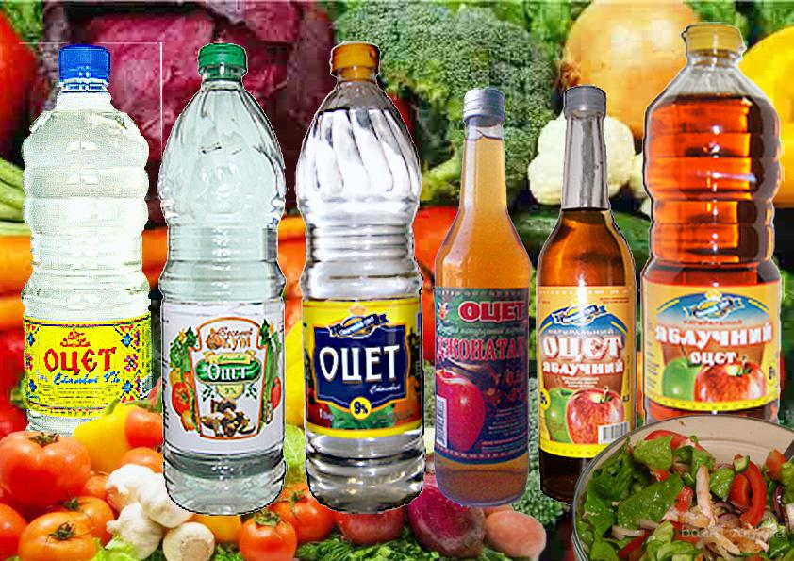
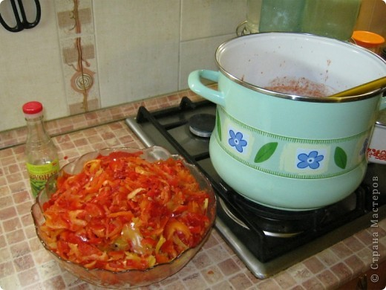
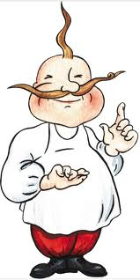
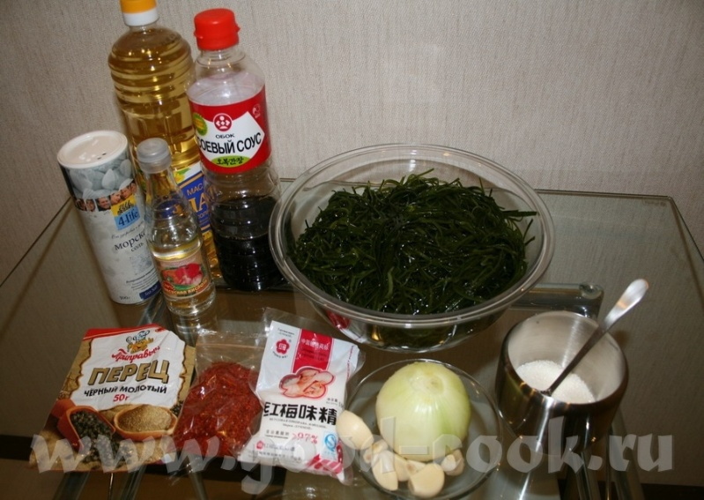
Застосування оцтової кислоти у харчовій промисловості.
Підкислювач
Гарний консервант

Slide 12
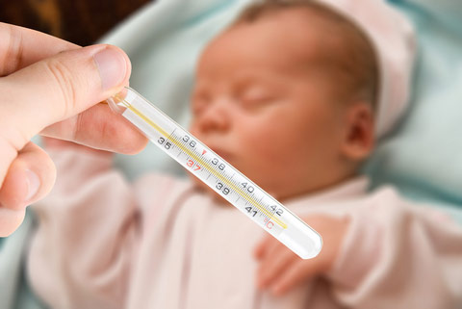
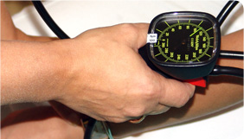
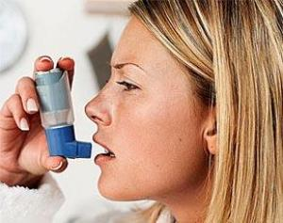
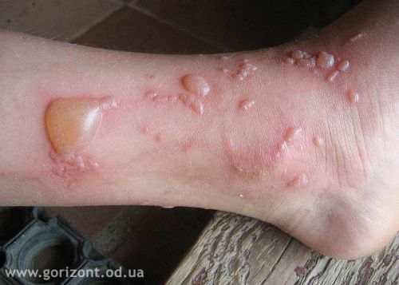
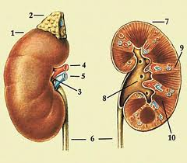
Застосування оцтової кислоти в медицині.
На Заході яблучний оцет більше відомий своїми лікувальними властивостями. Він застосовується :
При підвищеної температурі
При підвищеному артеріальному тиску
При астмі
При опіках
При хворобі нирок
При мігрені

Slide 13
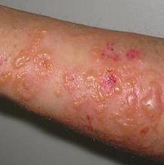
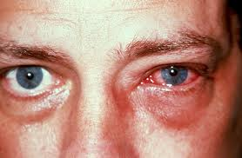
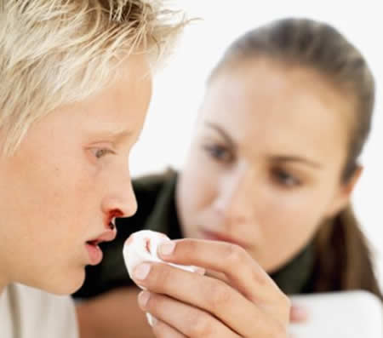
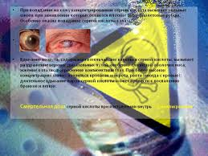
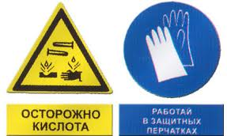
Дія на шкіру
Бронхіт
дія парів – Кон’юктивіт
Недоліки оцтової
кислоти
Її пари уражують в основному
слизові оболонки верхніх
дихальних шляхів
Є отруйною речовиною

Slide 14
Висновки
Застосування оцтової кислоти досить різноманітне. У хімічній промисловості з неї виробляють пластичні маси, різні барвники, лікарські речовини, штучне волокно (ацетатний шовк), у харчовій промисловості застосовується як консервувальний засіб та смакова приправа, застосовується у медицині.
Є отруйною речовиною, має різкий запах.
На мою думку оцтова кислота має більше переваг, ніж недоліків. Одного з недоліків можна позбутися якщо правильно проінформувати людей.

Slide 15
Використана література
http://shkolyar.in.ua/spoluki/zast-otctovoi-kisloty
http://vilne.org.ua/index.php?option=com_content&view=article&id=5732:pro-negatyvnu-diyu-kyslot&catid=3:socium&Itemid=13
http://feht.donntu.edu.ua/u_chem/uh_neo/00_o_hem/o_h09_02.htm
http://refs.co.ua/79856-Uksusnaya_kislota.html
http://referatu.com.ua/referats/100/1855

